Slide 1
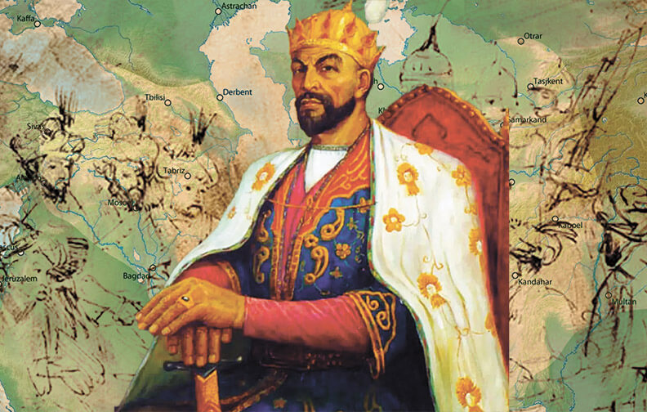
ИСТОРИЯ
5
класс
Тема урока:
«АМИР ТЕМУР»

Slide 2
ПЛАН
АМИР ТЕМУР
ДЕТСТВО И ЮНОСТЬ АМИРА ТЕМУРА
ЖИЗНЬ И ДЕЯТЕЛЬНОСТЬ АМИРА ТЕМУРА
АМИР ТЕМУР ОСНОВАТЕЛЬ МОГУЩЕСТВЕННОГО ГОСУДАРСТВА

Slide 3
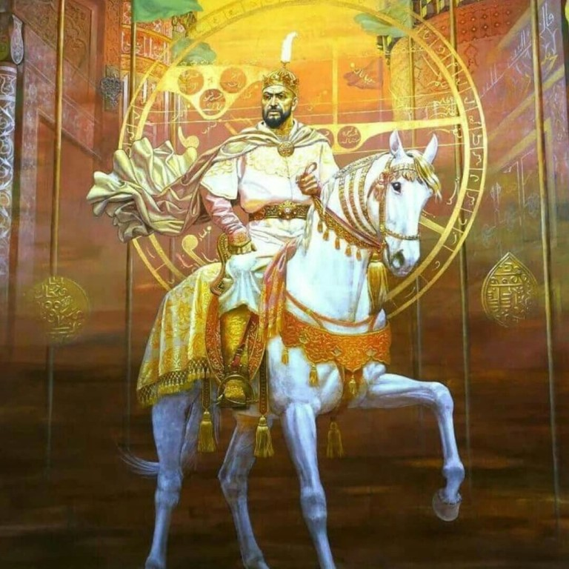
АМИР ТЕМУР
«…9 апреля 1336 года недалеко от современного Шахрисабза появился на свет человек, который изменил ход истории своего времени и народов от Азии до Европы, оставил яркий след в истории мировой цивилизации…», – писал французский ученый-Люсьен Керен.

Slide 4
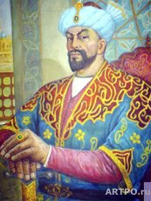
АМИР ТЕМУР
архитектор
полководец
завоеватель
исследователь

Slide 5
АМИР ТЕМУР
Обретение Узбекистаном независимости позволило восстановить историческую справедливость, возродить имена наших великих предков и их богатое наследие. Особое место в этом ряду занимает ставший символом отваги, смелости и мудрости, национальной гордости узбекского народа - Амир Темур.

Slide 6
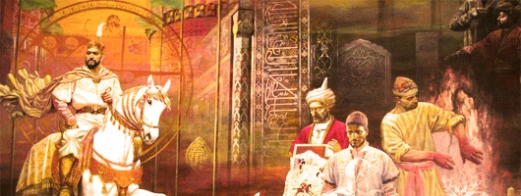
АМИР ТЕМУР
С именем великого предка связан целый период нашей отечественной истории. При нем наша Родина достигла небывалого развития, стала великим и сильным государством. По достоинству Амир Темур является символом национального величия.

Slide 7
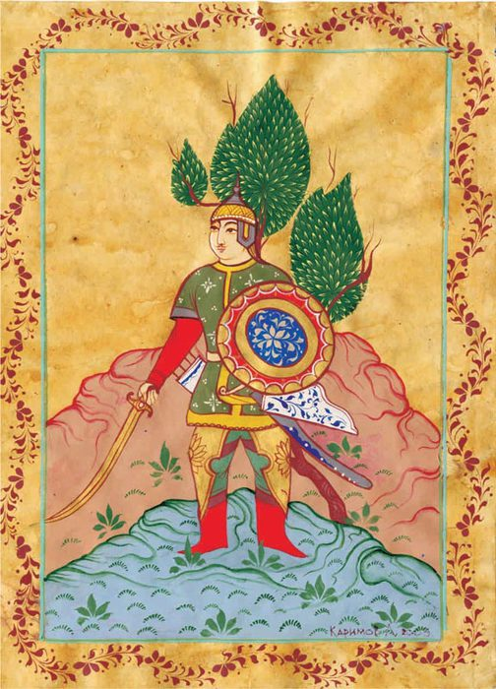
ЛЕГЕНДА О РОЖДЕНИИ АМИРА ТЕМУРА
Отцу Амира Темура приснился сон. Он стоял один посреди степи, окруженной снежными хребтами далеких гор, и… размахивал сияющим мечом во все стороны, да так, что воздух звенел от соприкосновения с острым лезвием! Меч, осветивший неземным блеском всю округу, ему дал юноша - статный, красивый лицом и с ласковым взглядом.

Slide 8
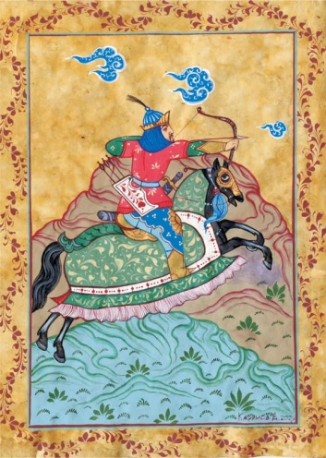
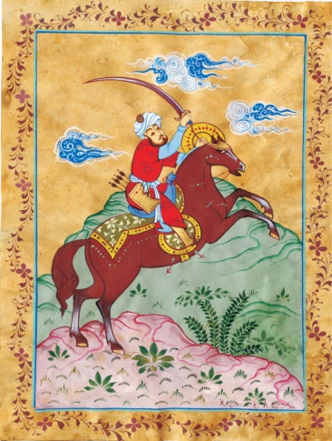
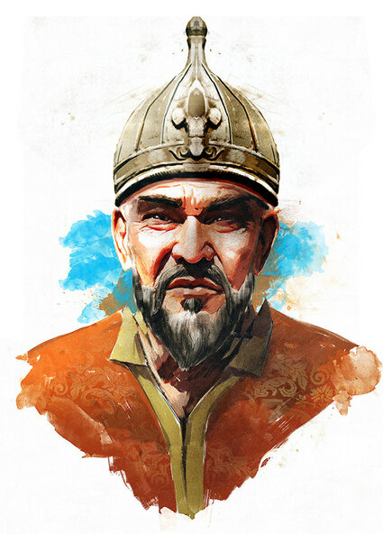
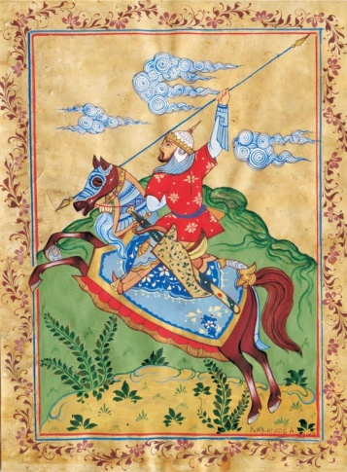
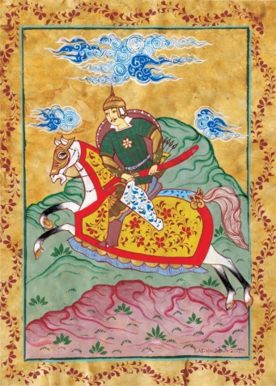
ЛЕГЕНДА О РОЖДЕНИИ АМИРА ТЕМУРА
Старец слушал и сказал:
— У вас родится сын, благочестивый Тарагай - бек,
медленно, в такт шагам, сказал старец, ему суждено
владеть всем миром.
Вестник от Бога вручил тебе меч, чтобы ты воспитал
достойного сына, который освободит землю
от мрака невежества и заблуждения. Да будет так! …

Slide 9
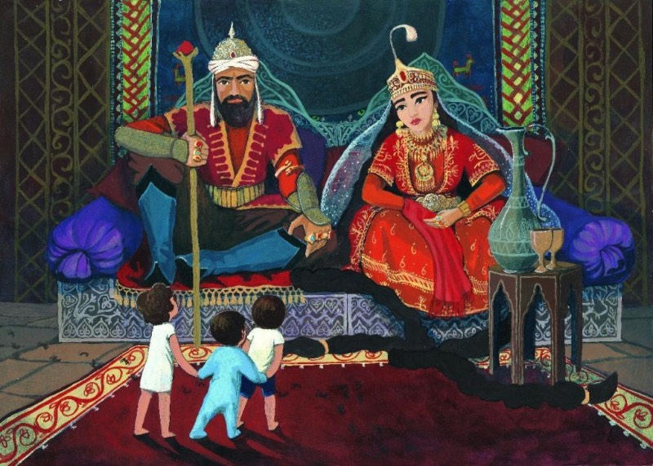
ЮНОСТЬ АМИРА ТЕМУРА
Амир Темур родился 9 апреля 1336 г. в кишлаке Ходжа Илгар (Яккабаг) близ Кеша (Шахрисабз).
Считалось, что мать Амира Темура происходила из уважаемых беков. Его отец из знатной семьи рода барласов, предки которого владели и правили окрестностями Кеша.

Slide 10
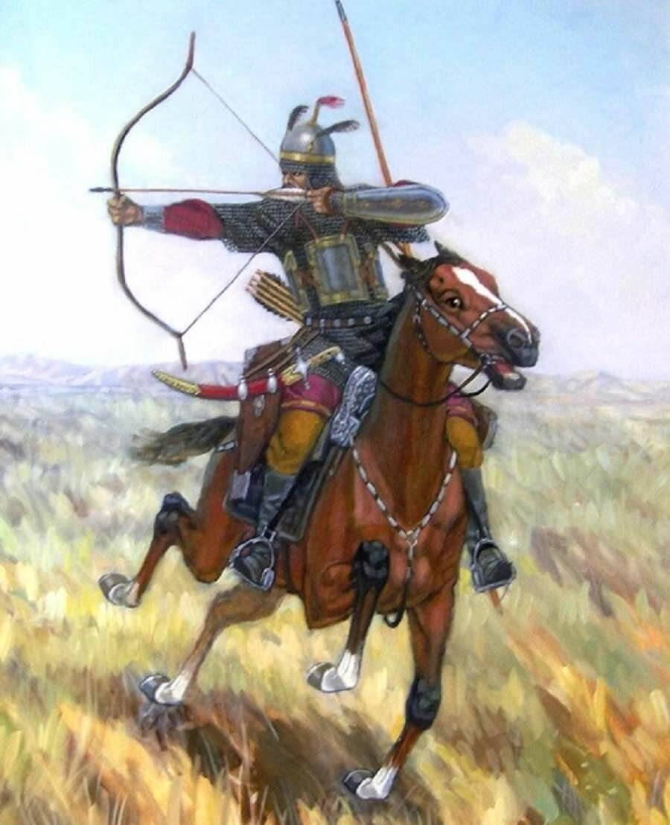
ЮНОСТЬ АМИРА ТЕМУРА
Детство Амира Темура прошло в родном городе Кеше. С семи лет он начал учиться. У него был духовный наставник. С детства Амир Темур любил конные состязания и охоту, метание копья и стрельбу из лука, имел склонность к военным играм.

Slide 11
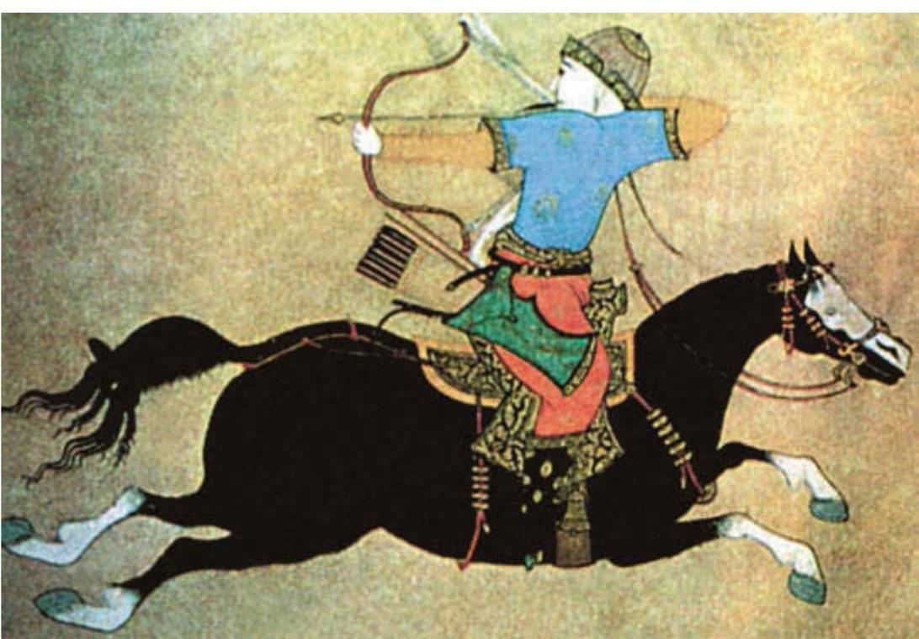
ЮНОСТЬ АМИРА ТЕМУРА
С молодости он был знаком военным делом и принимал участия в междоусобных войнах феодалов Мавереннахра. Личная храбрость, щедрость и умения выбирать помощников создали ему славу главаря среди военной кочевой молодежи барласов Кашкадарьи.

Slide 12
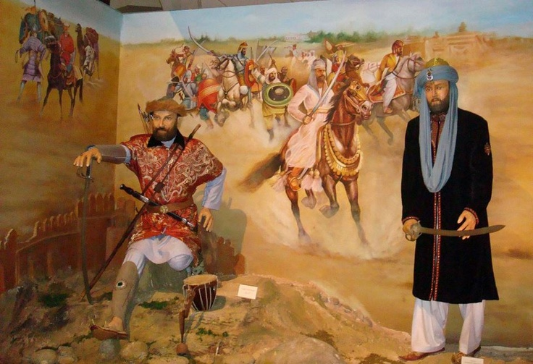
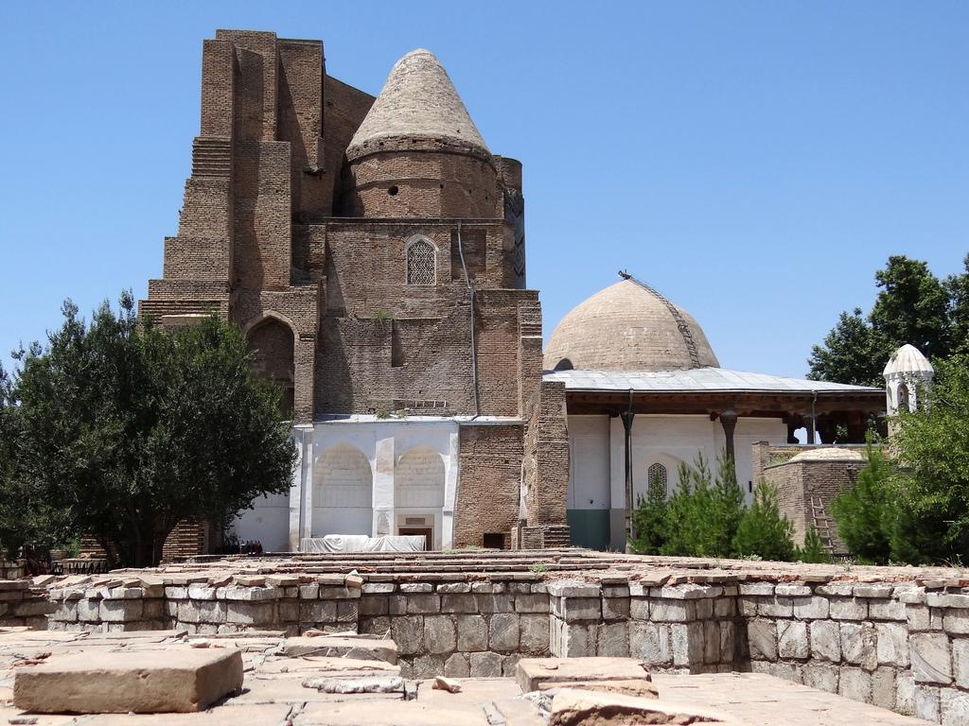
ЮНОСТЬ АМИРА ТЕМУРА
С детства владел тюркским и таджикским языками, хорошо знал не только кочевую, скотоводческую, но и городскую, оседлую жизнь Шахрисабза, власть над которым была у его дяди.

Slide 13
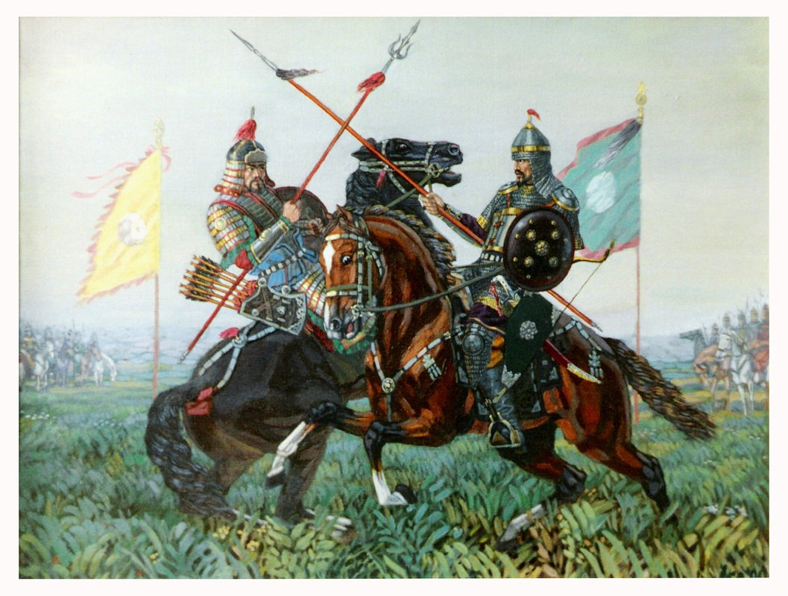
ЮНОСТЬ АМИРА ТЕМУРА
Он прочно овладел знаниями своего времени. Вырос мыслящим, достойным уважения, проницательным и смелым воином. В 17 лет он самостоятельно управлял всем имуществом отца.

Slide 14
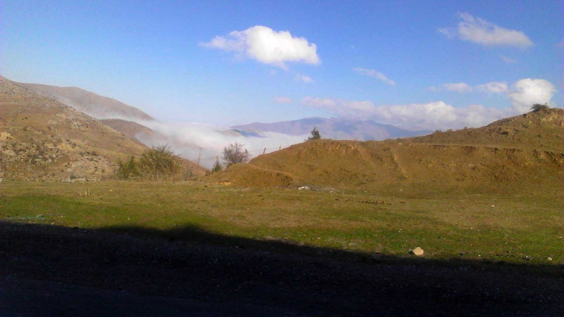
ЮНОСТЬ АМИРА ТЕМУРА
При Амире Тимуре Кеш был обнесён новой крепостной стеной и превращён в крупный центр под названием «Шахрисабз», что означает «Зелёный город». Но, несмотря на то, что Шахрисабз был родным городом Тимура, он не стал столицей его империи.

Slide 15
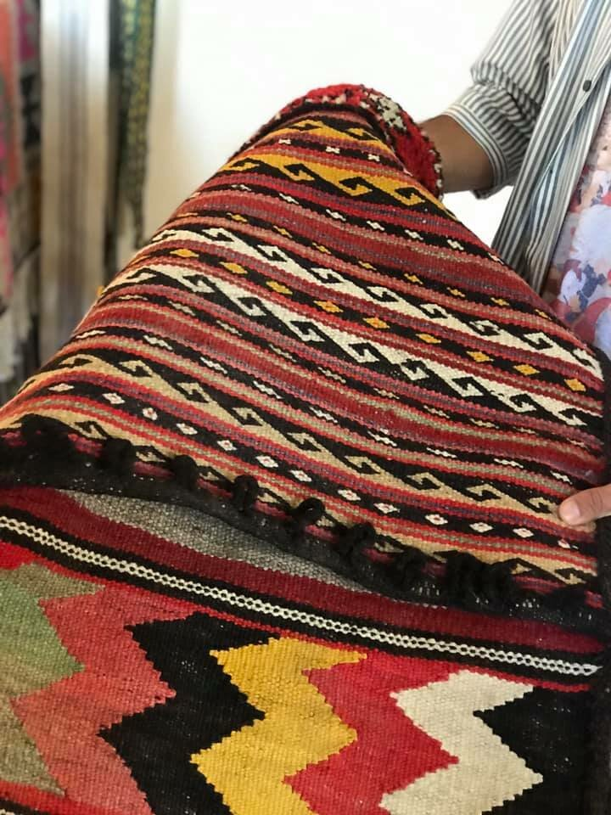
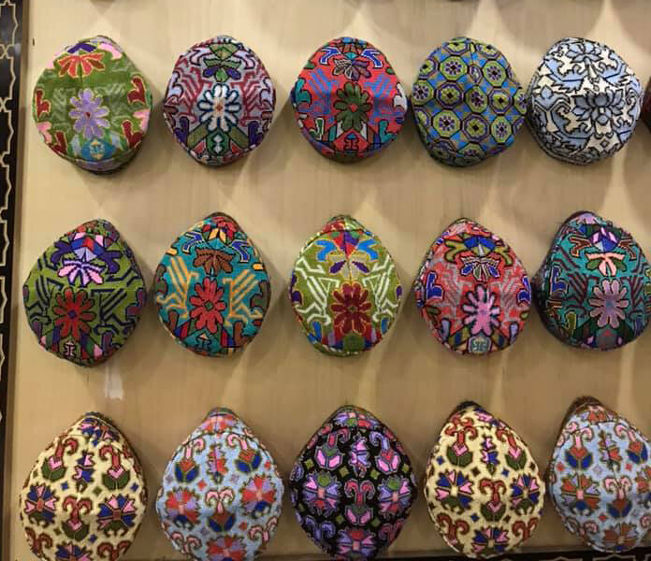
ЮНОСТЬ АМИРА ТЕМУРА
Но при его царствовании, город стал центром торговли, ремесла, науки и культуры. Шахрисабз по праву считался центром зарождения своеобразной культуры архитектурного стиля и направления в зодчестве, который потом распространился на другие средневековые города.

Slide 16
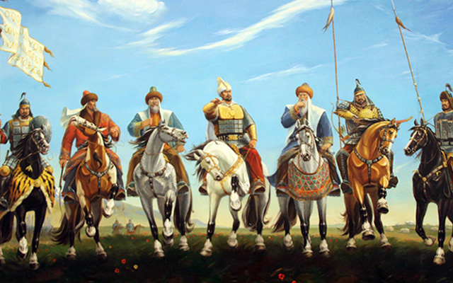
ЮНОСТЬ АМИРА ТЕМУРА
Амир Темур стал талантливым и смелым наездником,
хорошо разбирался в лошадях. Повзрослев, он собрал
друзей детства в хорошо вооруженную дружину.
В последствии они стали его верными полководцами.

Slide 17
ЮНОСТЬ АМИРА ТЕМУРА
«…Великолепный наездник, охотник, меткий стрелок, фехтовальщик, смелый и отважный воин, освоивший военное искусство на высоком уровне. Первоначально он возглавлял мелкие военные группы, вскоре становится известным во всей Кашгарии батыром, а с 1361 г. становится правителем. В молодости во время битвы он был ранен в ногу и с тех пор в истории он известен как «Ақсақ Темур» (хромой Темур)…»

Slide 18
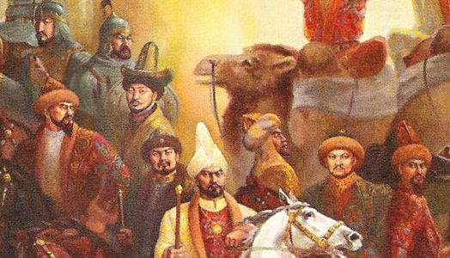
ДЕЯТЕЛЬНОСТЬ АМИРА ТЕМУРА
Амир Темур вышел на историческую арену в сложное время междоусобиц. Свою военную деятельность вместе с отрядом подчиненных ему воинов он начал со службы у эмиров разных вилаятов (областей).

Slide 19
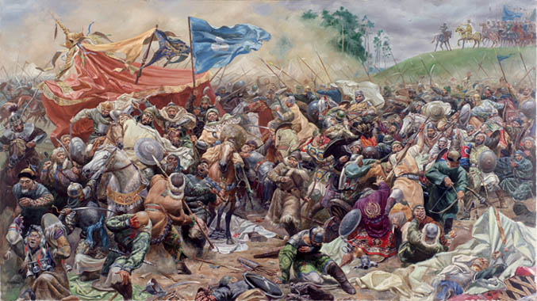
ДЕЯТЕЛЬНОСТЬ АМИРА ТЕМУРА
Участвовал в их междоусобных распрях и постепенно приобретал военно-тактический опыт и не раз проявлял личную отвагу.
Вскоре слава об отваге и храбрости Амира Темура разнеслась по всей Кашкадарьинской долине, особенно в области Кеша.

Slide 20
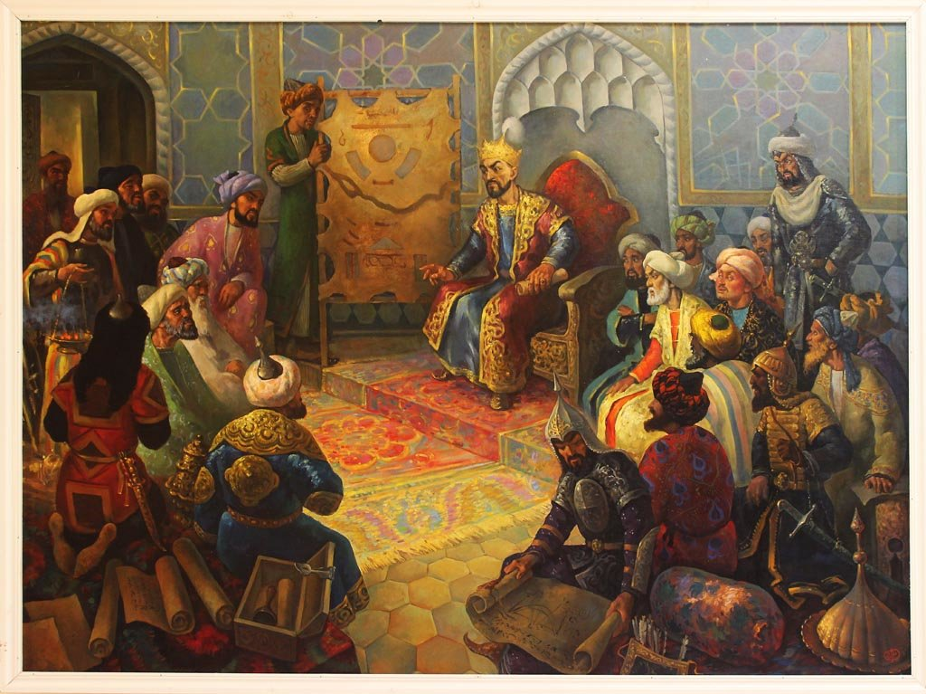
ДЕЯТЕЛЬНОСТЬ АМИРА ТЕМУРА
Амир Темур поставил перед собой священную задачу - освободить Родину от монголов.

Slide 21
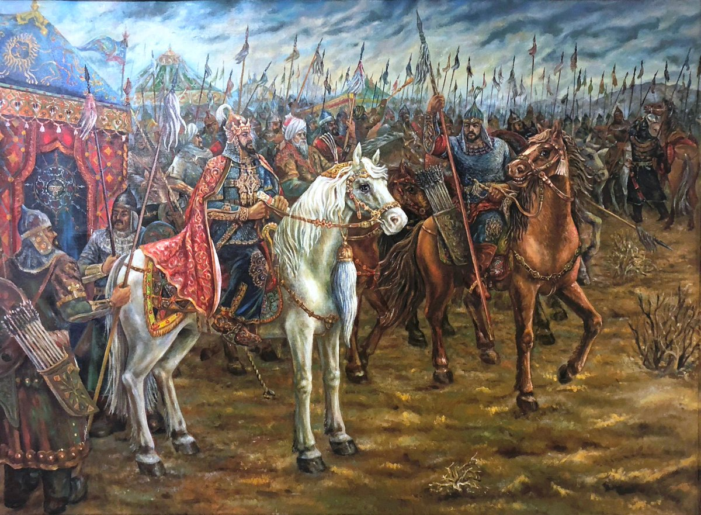
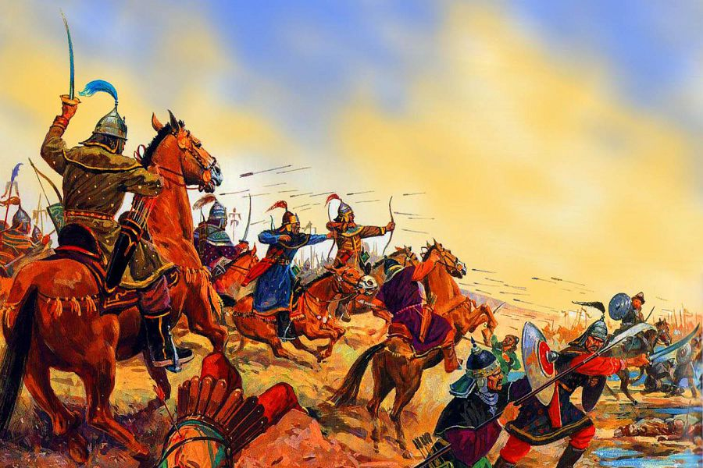
ДЕЯТЕЛЬНОСТЬ АМИРА ТЕМУРА
В скором времени Амир Темур начал освободительную борьбу, против монголов. Эта борьба продолжалась восемь лет.

Slide 22
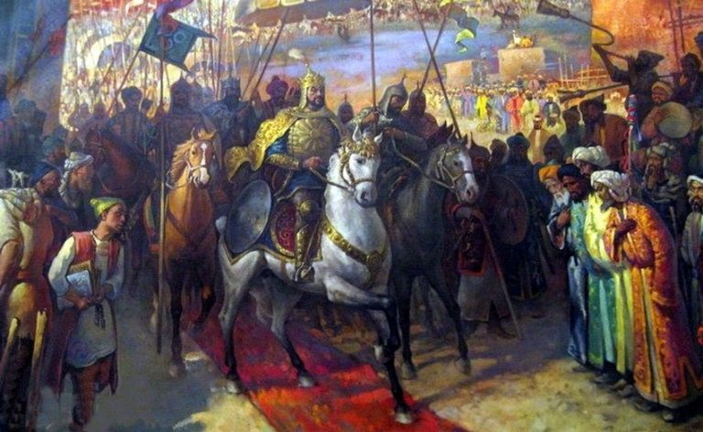
ДЕЯТЕЛЬНОСТЬ АМИРА ТЕМУРА
Наконец, борцами за свободу монгольское войско было изгнано с территории Мавераннахра. 9 апреля 1370 года Амир Темур был объявлен правителем Мавереннахра. В это время ему было 34 года.

Slide 23
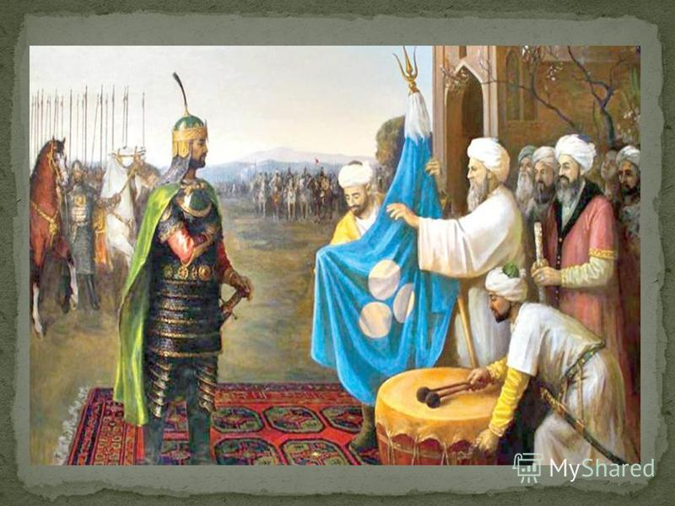
ДЕЯТЕЛЬНОСТЬ АМИРА ТЕМУРА
Духовный наставник Амира Темура вручил ему символы высшей власти — большой барабан и знамя. Самарканд был определен столицей государства Амира Темура.

Slide 24
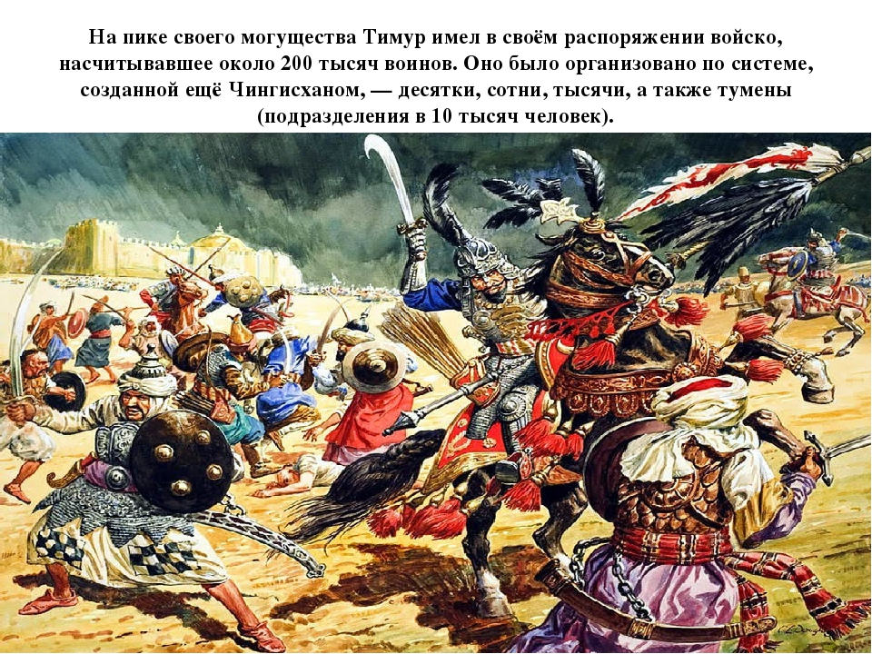
ДЕЯТЕЛЬНОСТЬ АМИРА ТЕМУРА
На пике своего могущества Тимур имел в своём распоряжении войско, насчитывавшее около 200 тысяч воинов. Оно было организовано по системе, созданной ещё Чингисханом, - десятки, сотни, тысячи, а также тумены (подразделения в 10 тысяч человек).

Slide 25
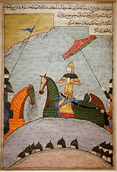
ДЕЯТЕЛЬНОСТЬ АМИРА ТЕМУРА
Политическое и экономическое положение 60­х годов XIV в. требовало объединения страны в единое сильное государство. Амир Темур ­ лучше, чем кто либо, понимал это требование времени. Поэтому он приступил к формированию централизованного государства, опираясь при этом на войска, духовенство, купцов и ремесленников.

Slide 26
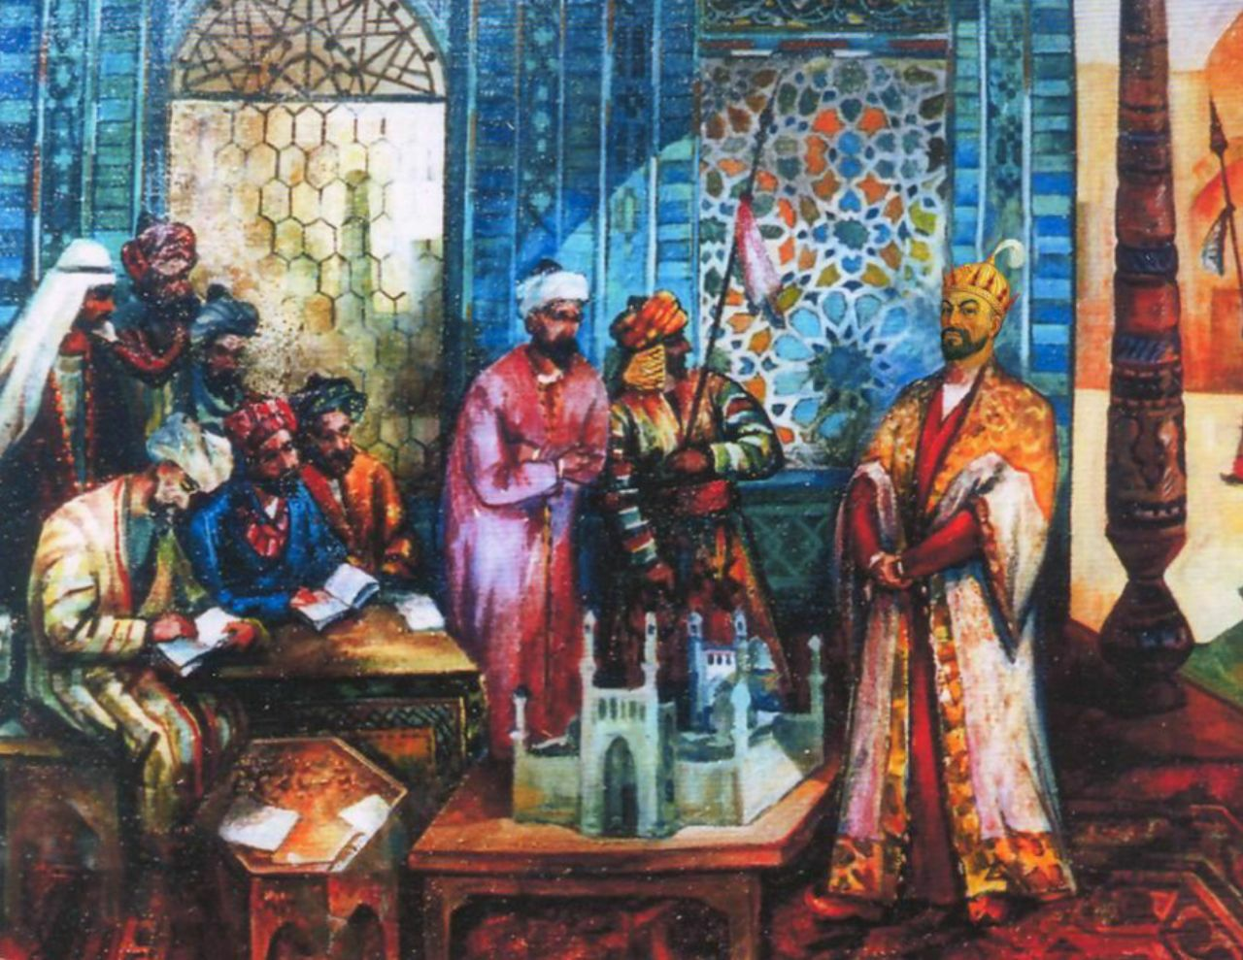
ДЕЯТЕЛЬНОСТЬ АМИРА ТЕМУРА
За несколько десятилетий фактически непрерывных войн Тимуру удалось создать огромное государство, включавшее в себя Мавераннахр (историческую область Центральной Азии), Иран, Ирак, Афганистан. Сам завоеватель Тимур дал созданному государству название Туран.

Slide 27
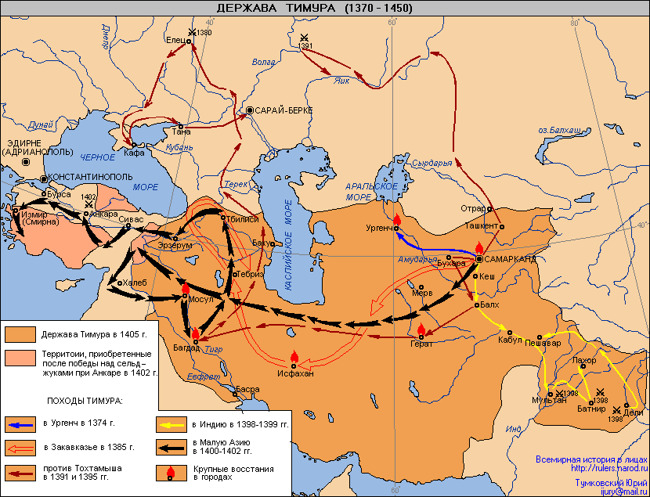

Slide 28
ДЕЯТЕЛЬНОСТЬ АМИРА ТЕМУРА
Справедливость
Духовность
Трудолюбие
Духовный потенциал
Амира Темура
Гуманизм
Честность
Смелость
Честность

Slide 29
ВЫВОДЫ
Первые сведения о Темуре появились в источниках начиная с 1361 года, когда он начал свою политическую деятельность
Амир Темур - человек, изменивший ход истории
Амир Темур основатель могущественного государства
Темур есть и останется для всех нас большой загадкой,
его работоспособность – великой тайной…

Slide 30
ЗАДАНИЯ
1
3
Составьте рассказ о борьбе Амира Темура за независимость.
Прочитайте учебник
§32.
Стр. 98 – 99.
Найдите, что обозначают три круга на флаге Амира Темура.

